Slide 1
Utánfutó Bérlő Rendszer
Desktop alkalmazás
Python 3.13 + PySide6
SQLite + SQLAlchemy ORM

Slide 2
Projekt Célja
Modern asztali bérlő rendszer fejlesztése
Biztonságos hitelesítés
Időintervallum alapú foglalás
Skálázható architektúra

Slide 3
Használt Technológiák
Python 3.13
PySide6 UI framework
SQLite adatbázis
SQLAlchemy ORM
Google OAuth bejelentkezés

Slide 4
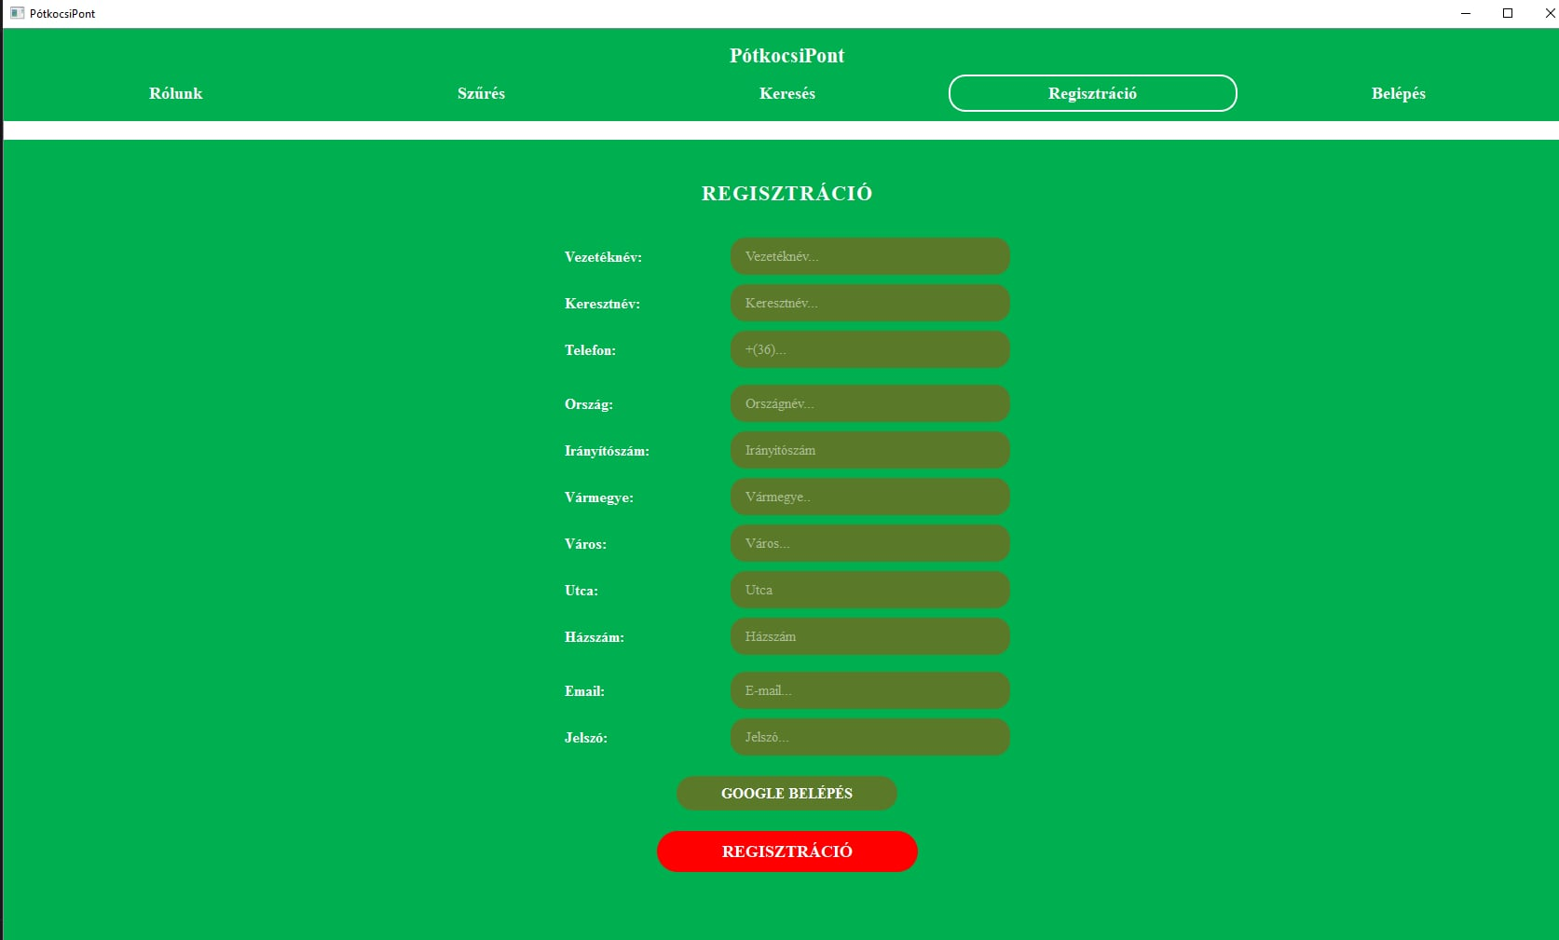
Fő Funkciók
Regisztráció és bejelentkezés
Google login
Utánfutók böngészése
Foglalás időintervallum alapján
Fizetési mód választás

Slide 5
Architektúra
MVVM-szerű felépítés
UI (views)
ViewModel (üzleti logika)
Models (ORM)
SQLite adatbázis

Slide 6
Projekt Struktúra
app.py – navigáció és session kezelés
database.py – adatbázis kapcsolat
session_manager.py – login állapot
models/ – ORM adatmodellek
viewmodels/ – üzleti logika
views/ – UI réteg

Slide 7
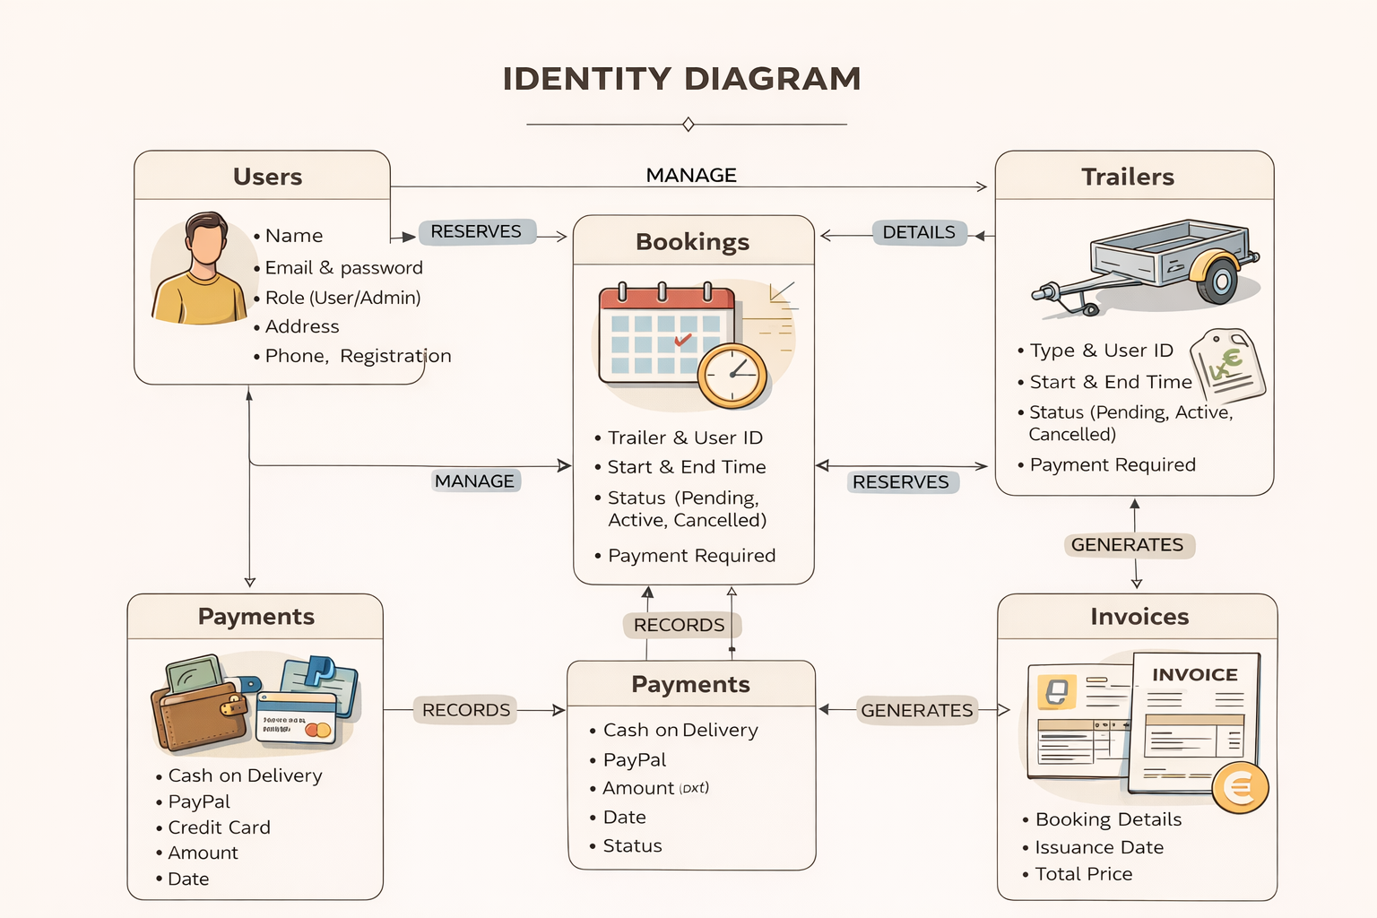
Adatbázis Modell
Users, Roles
3 N forma
TrailerTypes, Trailers
Bookings
Payments, Invoices
PriceHistory, AuditLog

Slide 8
Miért 3NF?
Nincs redundáns adattárolás
Ár változás külön PriceHistory táblában
Szerepkör külön Roles táblában
Fizetés külön Payments entitásban

Slide 9
Foglalási Logika
start_datetime – end_datetime alapú rendszer
Ütközés ellenőrzés időintervallum alapján
Több foglalás lehetséges egy felhasználónak

Slide 10
Fizetési Rendszer
Utánvét
PayPal
Bankkártya
24 órás lemondási szabály

Slide 11
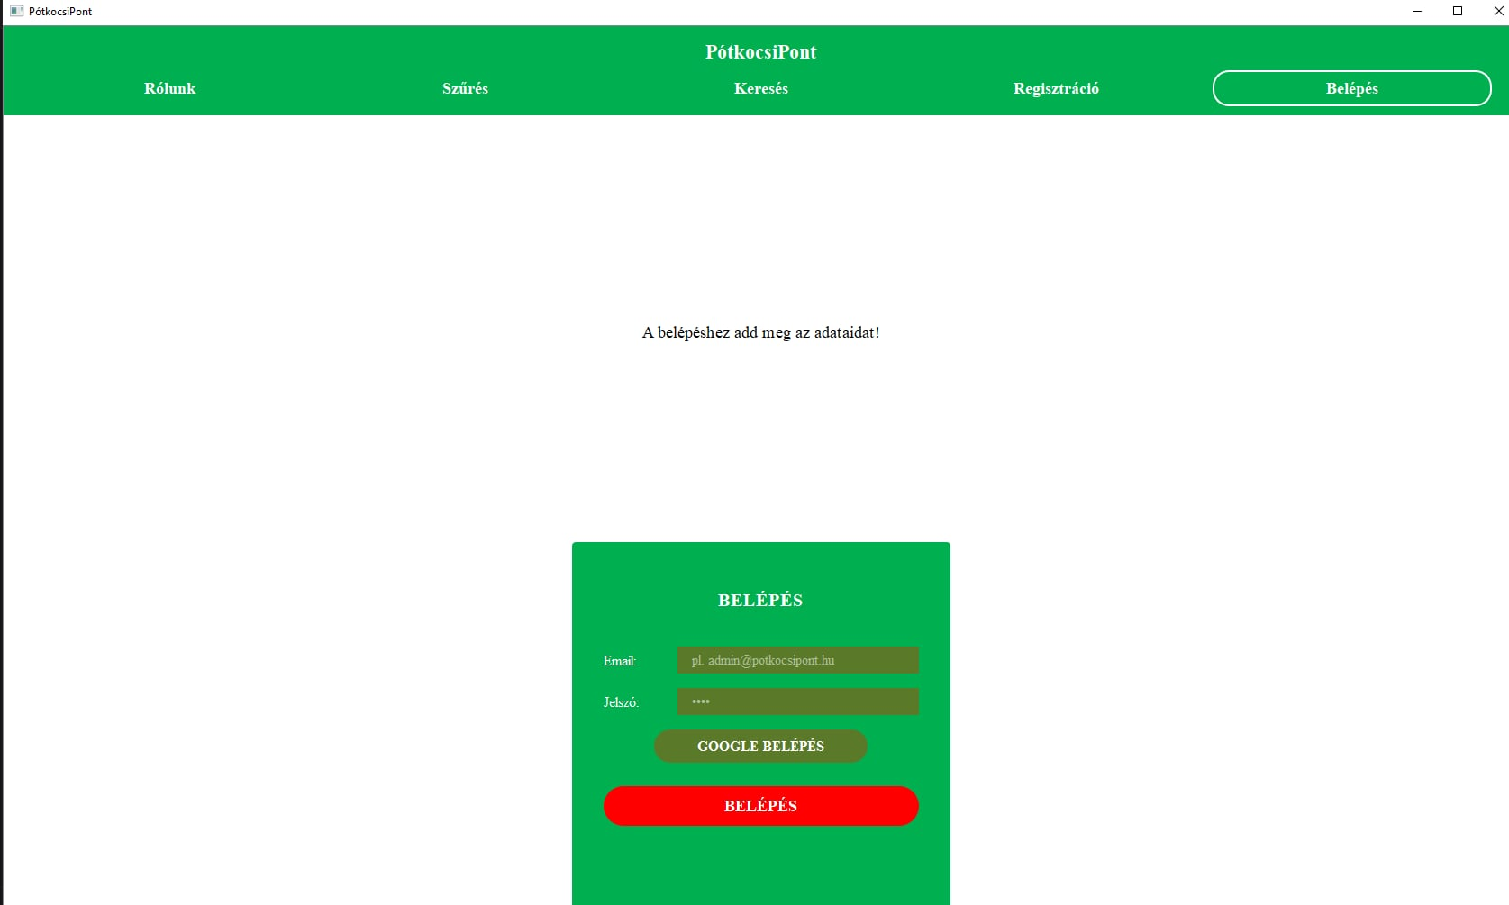
Biztonság és Stabilitás
Jelszó hash-elés
Email unique constraint
Session alapú hitelesítés
Soft delete támogatás

Slide 12
Skálázhatóság
Admin panel bővíthetőség
PDF számlázás lehetőség
Statisztikai modul
Migration rendszer bevezethető

Slide 13
Összegzés
Modern Python alapú rendszer
Tiszta rétegzett architektúra
Valós üzleti logika implementálva
További fejlesztésekre előkészítve

